Slide 1
Frondend 설계서
2022년 04월 16일

Slide 2
1. 문서 버전
버 전 | 일 자 | 설명 | 작성자
1.0 | 2022년 04월 16일 | 최초 작성 | 이지희
1.1 | 2022년 04월 17일 | 내용 업데이트 | 이지희
1.2 | 2022년 04월 30일 | 내용 업데이트 | 이지희
2.0 | 2022년 05월 12일 | UI 전면 수정 | 이지희
2.1 | 2022년 05월 18일 | 내용 업데이트 | 이지희
2.2 | 2022년 05월 28일 | 내용 업데이트 | 이지희

Slide 3
2. 사이트맵
Main
Sign in/ out
Login
Service description
Predict
Match Schedule

Slide 4

3. 화면 설계
메인
유럽 축구 경기 결과 예측을 통해
배팅에 도움이 되는 사이트를 개발합니다.
1
GET STARTED 버튼을 클릭하면 로그인 페이지로 넘어갑니다. 로그인 상태에서만 사이트 이용이 가능합니다.

Slide 5
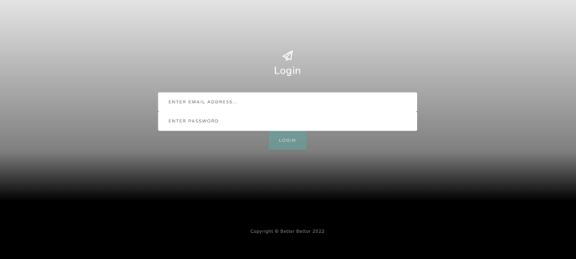
3. 화면 설계
메인
유럽 축구 경기 결과 예측을 통해
배팅에 도움이 되는 사이트를 개발합니다.
2
로그인 페이지입니다. 형식에 맞는 이메일 주소와 올바른 패스워드를 입력해야 합니다.

Slide 6
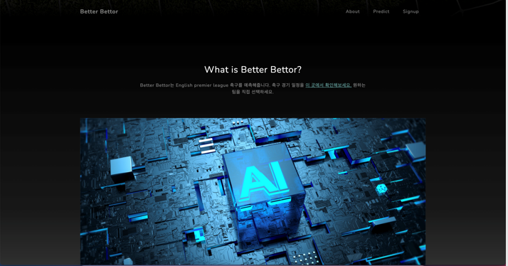
3. 화면 설계
메인
유럽 축구 경기 결과 예측을 통해
배팅에 도움이 되는 사이트를 개발합니다.
3
Better bettor 서비스 설명 페이지입니다.

Slide 7
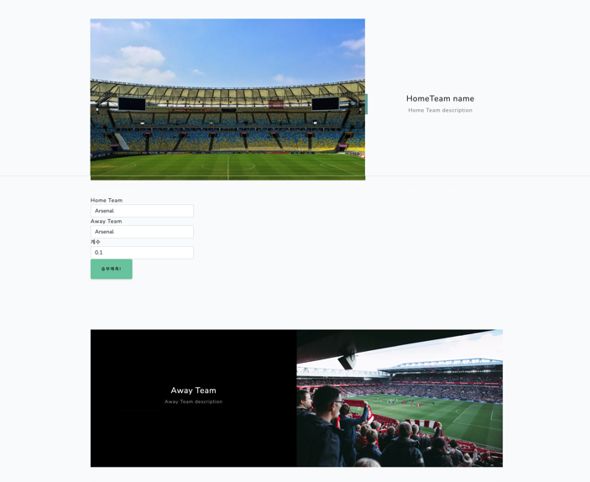
3. 화면 설계
메인
4
유럽 축구 경기 결과 예측을 통해
배팅에 도움이 되는 사이트를 개발합니다.
Home Team과 Away Team, 계수를 입력한 후 승부예측 버튼을 누르면 예측 결과가 나타납니다.

